Slide 1
キャリアパスポートを用いた 自己分析補助webアプリケーション開発プロジェクト
A5
Web application development project for self-analysis assistance on "carrier passport"
Member
プロジェクトマネージャー：小泉悠翔
プログラム：青木翔太,池田啓太
デザイン：宮島恭平,三田竜暉,石倉朋弥

Slide 2
01
企画の背景,目的,目標について
企画の背景,目標に関する内容( P3~ )
02
クライアト,エンドユーザーについて
本企画におけるクライアントとユーザに関する内容( P10~ )
03
システムについて
本企画におけるシステムに関する内容( P21~ )
04
成果物について
本企画における成果物に関する内容( P27~ )

Slide 3
01
企画の背景,目的,目標について
2020年度より導入された新学習指導要領 ( P4 )
GIGAスクール構想における ICT利用活用( P5 )
企画の背景.目的,目標( P6 )
校務に関わる業務の負担について( P7 )
5. 校務の業務負担の軽減について( P8 )
6. 本企画の背景,目的,目的についてのまとめ( P9 )

Slide 4
1.企画の背景,目的,目標について
1. 2020年度より導入された新学習指導要領
※文部科キャリア教育の推進Microsoft PowerPoint - キャリア教育の推進 (mext.go.jp)
キャリアパスポート活用について明記

Slide 5
1.企画の背景,目的,目標について
2. GIGAスクール構想における ICT利用活用
※文部科学省 教育データの標準化
ICTを用いて教育データの保存による現状の分析,振り返りを促進

Slide 6
1.企画の背景,目的,目標について
3. 企画の背景.目的,目標
1,2を踏まえて
背景：キャリアパスポートを電子化する事でGIGAスクール構想の促進が可能なのではないか？
目的：効果的な学びの実現 → 目標：GIGAスクール構想の促進
ICTを用いて教育データの保存による現状の分析,振り返りを促進について
・振り返り,分析を行う環境はキャリアパスポートを作成するだけで整ってしまう
→環境は整えられたが、振り返り,分析の業務を担うのは教員なのか？

Slide 7
1.企画の背景,目的,目標について
4.校務に関わる業務の負担について
+
※文部科学省 全国公立小中学校事務職員研究会（学校と教職員の業務実態の把握に関する調査研究）全体版
ICT導入により負担軽減の期待がされる一方、新しい業務に対する意識の壁も問題。
※文部科学省 国立教育政策研究所 【参考資料】キャリア教育リーフレットシリーズ
生徒が記入したキャリアパスポートを基にした教員の関わり方の重要性。

Slide 8
1.企画の背景,目的,目標について
5. 校務の業務負担の軽減について
上記の事から、
効果的学びの実現 に加え, 校務の業務負担の軽減 を実現させる必要があると言える。
目的：校務の業務負担の軽減 → 目標：?
→問題点：「どう実現するのか？」
解決策：生徒が記入した文章から重要となり得る部分を分析する機能を付ける事
→ポジティブ・ネガティブ分析を用いて要点となり得る
ポジティブ(前向き)な部分,ネガティブ(後ろ向き)な部分を可視化する
＝校務の業務負担の軽減 が実現するのではないか？

Slide 9
1.企画の背景,目的,目標について
6.本企画の背景,目的,目的についてのまとめ
背景：キャリアパスポートを電子化する事でGIGAスクール構想の促進が可能なのではないか？
目的：校務の業務負担の軽減 → 目標：ポジティブ・ネガティブ分析機能の作成
目的：効果的な学びの実現 → 目標：GIGAスクール構想の促進

Slide 10
02
クライアント,エンドユーザーについて
クライアント,エンドユーザー( P11 )
茅ヶ崎市が抱えている問題について( P12 )
茅ヶ崎市の導入状況の有無について( P13 )
茅ヶ崎市の参加意向の有無について( P14 )
茅ヶ崎市の導入状況について( P15 )
茅ヶ崎市ICT環境の整備状況について( P16 )
茅ヶ崎市の財政状況について( P17 )
茅ヶ崎市について( P18~20 )

Slide 11
2. クライアント,エンドユーザーについて
クライアント
茅ヶ崎市
エンドユーザー
教員,中学校生徒,保護者

Slide 12
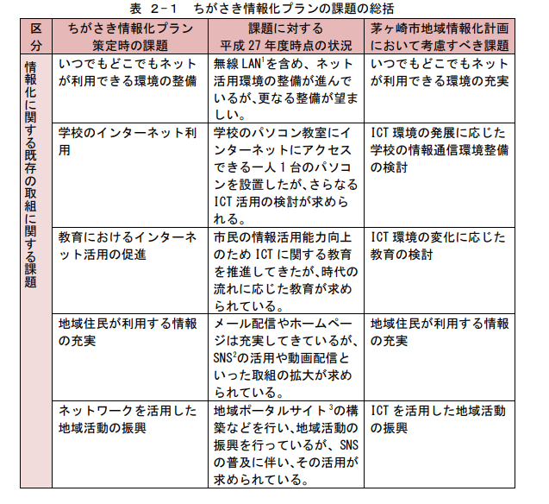
2. クライアント,エンドユーザーについて
1.茅ヶ崎市の抱えている問題について
※茅ヶ崎市地域情報化計画 (令和 2年 7月 改正 )
茅ケ崎市地域情報化計画により、
ICT環境の発展,変化に応じた教育の検討が必要である

Slide 13
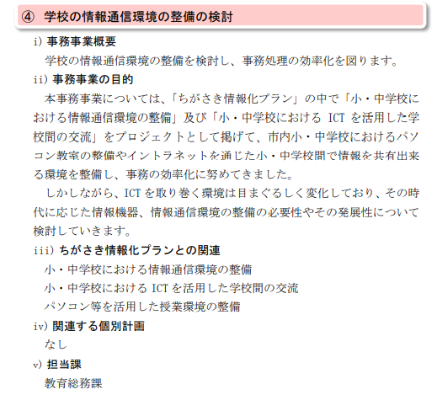
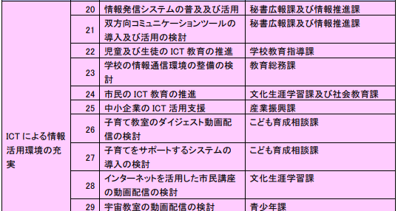
2. クライアント,エンドユーザーについて
2.茅ヶ崎市の導入状況の有無について
※茅ヶ崎市地域情報化計画 (令和 2年 7月 改正 )
現段階では検討中であるため,
統合型校務支援システムは導入されていない

Slide 14
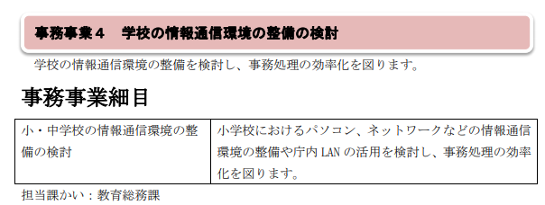
2. クライアント,エンドユーザーについて
3.茅ヶ崎市の参加意向の有無について
※茅ヶ崎市地域情報化計画 (令和 2年 7月 改正 )
校務支援システムの導入に関して,
明記はないものの事務処理の効率化を図ることを掲げている

Slide 15
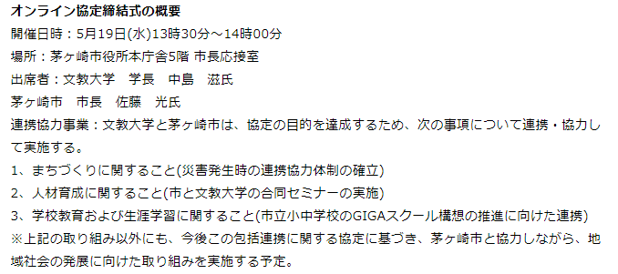
2. クライアント,エンドユーザーについて
4.茅ヶ崎市の導入状況について
校務支援に関して現時点で検討中の具体的なサービスの存在しないが,
文教大学との協定の特に3項目に取り組みが記載されている
また,統合型校務支援システムの整備率は小学校,中学校ともに0％

Slide 16
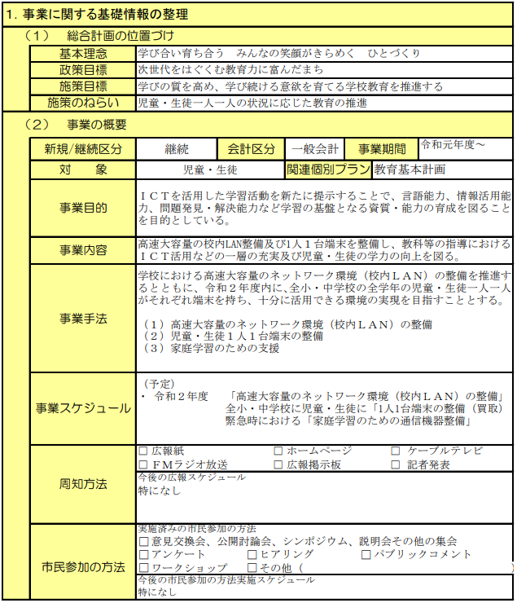
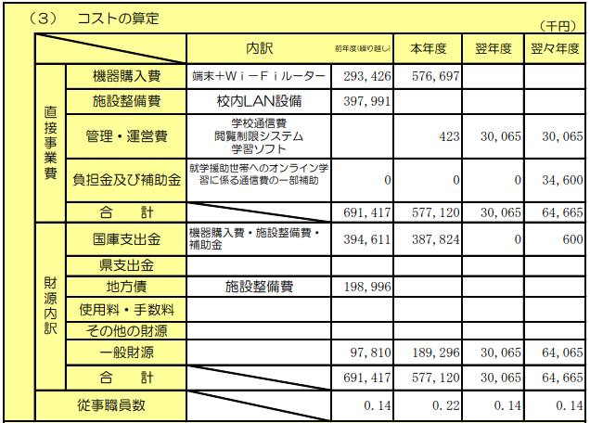
2. クライアント,エンドユーザーについて
5.茅ヶ崎市のICT環境の整備状況について

Slide 17
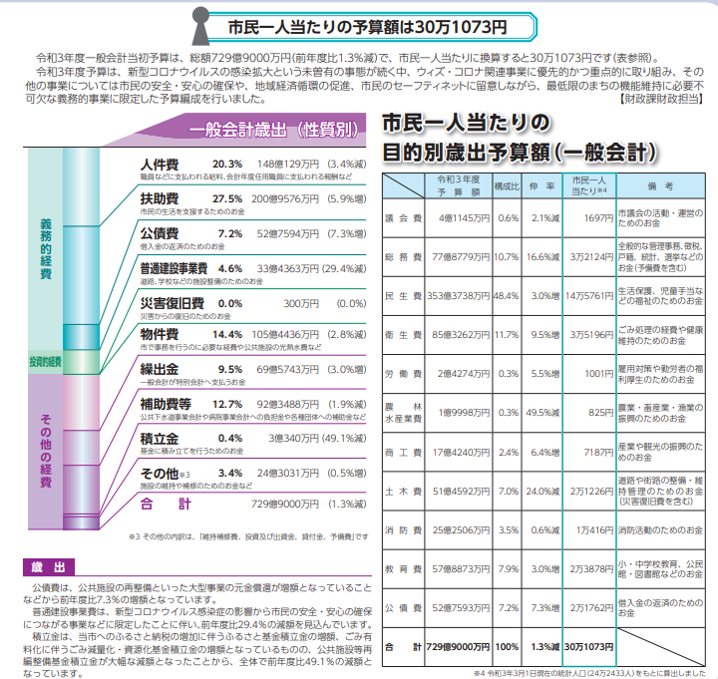
2. クライアント,エンドユーザーについて
6.茅ヶ崎市の財政状況について
※広報茅ケ崎 5月 1日 号
教育費：57億 8873万円 前年度3.0%増 市民一人当たり2万 3878万円
国庫支出金の割合が2/3

Slide 18
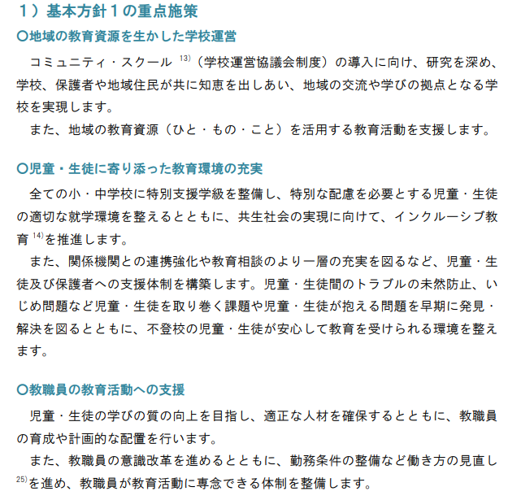
2. クライアント,エンドユーザーについて
7.茅ヶ崎市について
※茅ヶ崎市教育基本計画
児童・生徒に寄り添った
教育環境の充実,教職員の教育活動への支援につながる

Slide 19
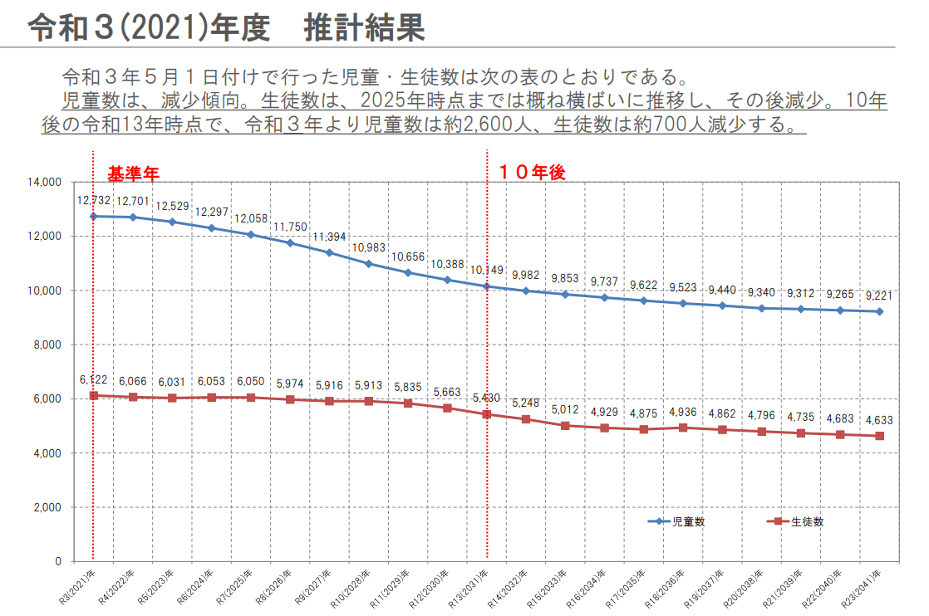
2. クライアント,エンドユーザーについて
7.茅ヶ崎市について
※茅ヶ崎市 児童・生徒数の推移について

Slide 20
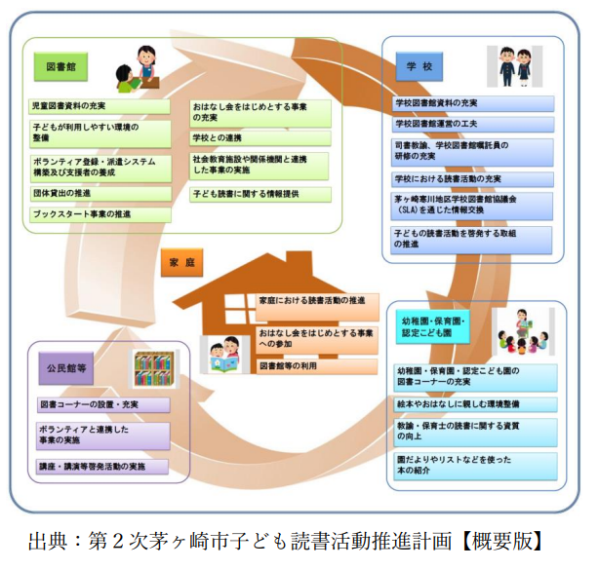
2. クライアント,エンドユーザーについて
7.茅ヶ崎市について
現計画では、４つの数値目標が掲げられています。
（１）図書館資料貸出点数（０歳から１８歳）
（２）週に１時間以上自主的に本を読む子どもの比率（小・中学生）
（３）団体貸出登録数（児童クラブ、子ども読書に関するボランティア団体）
（４）調べ学習等、市立図書館を利用した授業を行った学校数（小・中学校）
職業について図書を紹介することにより図書の活用にもつながる
※第 2次茅ヶ崎市子ども読書活動推進計画【概要版】
第2次茅ケ崎市子ども読書活動推進計画における計画期間の延長について（案）
https://www.city.chigasaki.kanagawa.jp/_res/projects/default_project/_page_/001/040/730/4_document4.pdf

Slide 21
03
システムについて
システムの機能について( P22 )
ポジティブ・ネガティブ分析機能について( P23 )
他との優位性について( P24 )
生徒側画面遷移について( P25 )
教員側画面遷移について( P26 )

Slide 22
4. システムについて
1.システムの機能について
・ログイン機能
・キャリアパスポート
・入力機能
・表示機能
・キャリアパスポートの振り返り機能
→ポジティブ・ネガティブ分析(テキストマイニング)
・成績機能
・入力機能
・表示機能
・職業適性,図書紹介
→ポジティブ・ネガティブ分析(テキストマイニング),WEBスクレイピング
・行事一覧
・入力機能
・表示機能

Slide 23
4. システムについて
2.ポジティブ・ネガティブ分析機能について
テキストを入力
↓
絵文字・顔文字を消す
↓
JANOME形態素解析
↓
動詞を原型に直す
↓
東北大学極性辞書で検索
↓
名詞＆用言で検索し、ヒットした単語の点数を加算
↓
動詞の後に否定の連語があれば点数を反転
↓
ヒットした数の合計の2倍を三分割→グラフの範囲
単語の点数の合計値の範囲が結果
12
4
4
4
ネガティブ
ニュートラル
ポジティブ
-6 -5 -4 -3 -2 -1 0 1 2 3 4 5 6
POINT
ネガティブ：-1
ポジティブ：1
ニュートラル：0
【例】ヒット数：6回
6×2=12÷3=4(範囲)
ネガティブ：2回 → -2
ニュートラル：1回 → 0
ポジティブ：3回 → 3
点数：1
ニュートラル

Slide 24
4. システムについて
3. 他との優位性について
・キャリアパスポートの振り返り分析（ポジティブ・ネガティブ判断/テキストマイング）
・職業適性診断（テキストマイニング）
から関連する図書の紹介（webスクレイピング）

Slide 25
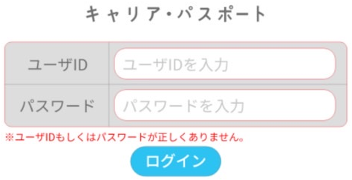
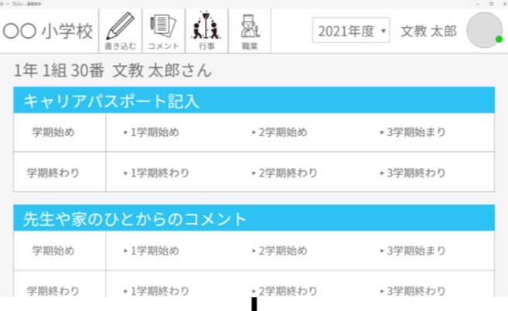
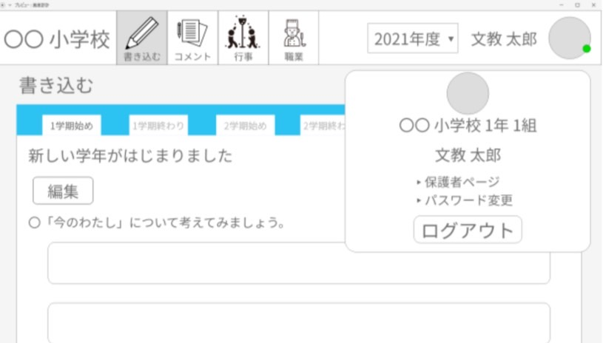
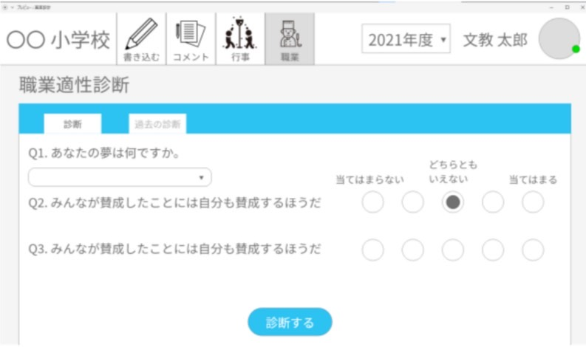
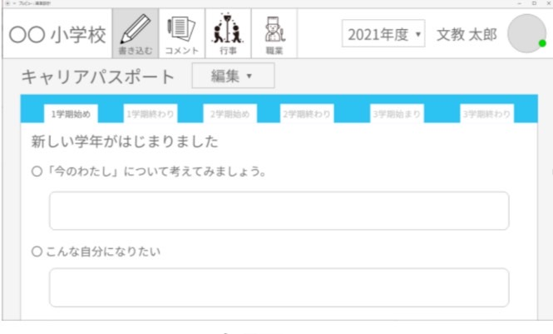
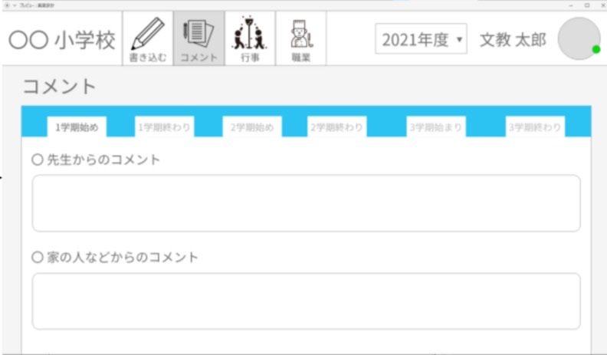
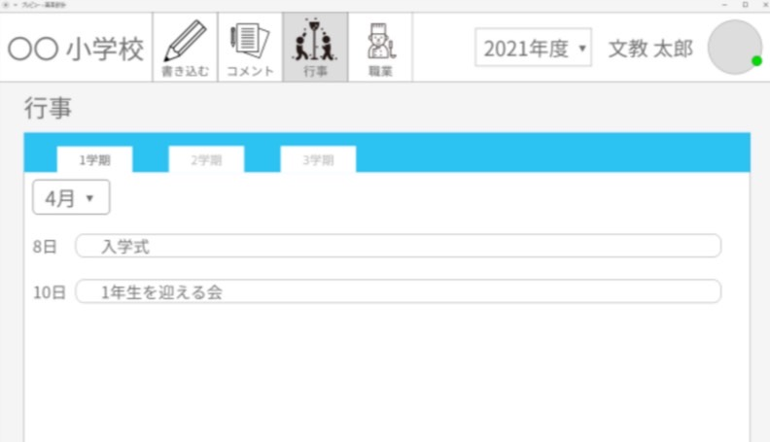
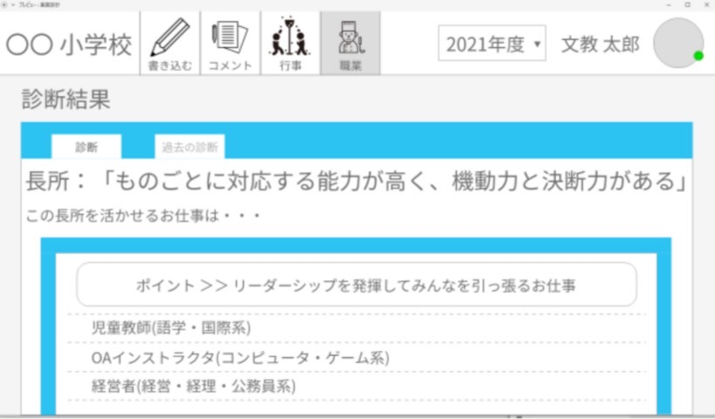
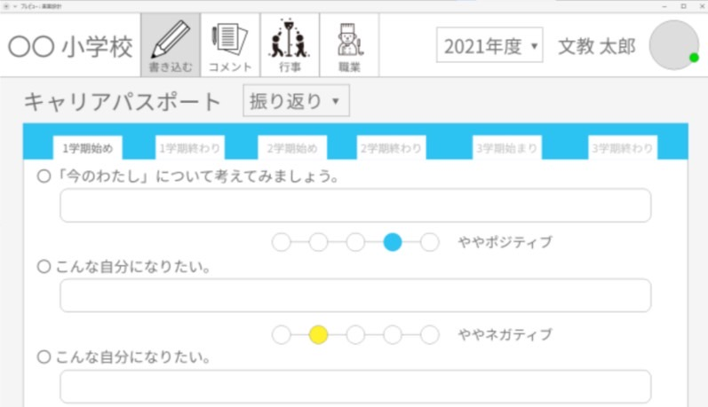
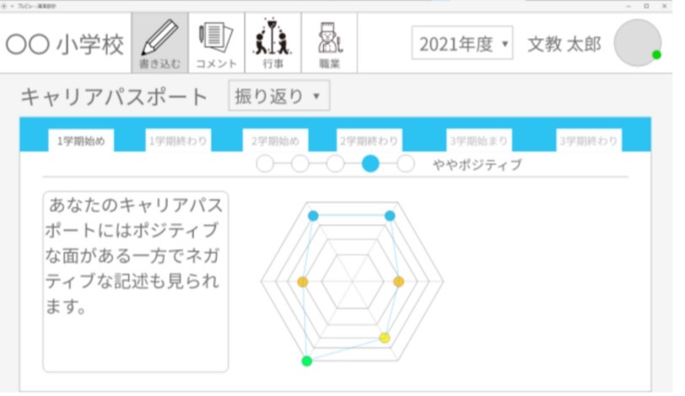
4. システムについて
4. 生徒側画面遷移について
ログイン画面
失敗
成功
ログアウト
職業適性診断
コメント確認
行事確認
キャリアパスポート入力
図書紹介
適性診断結果
振り返り

Slide 26
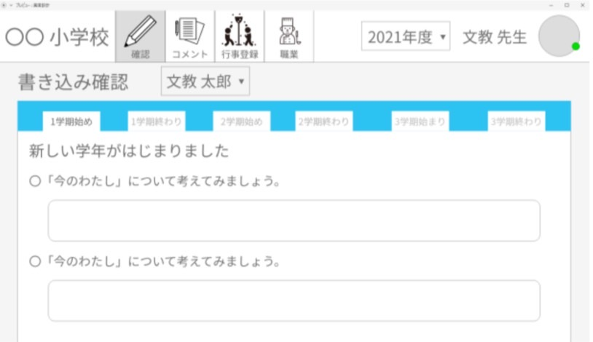
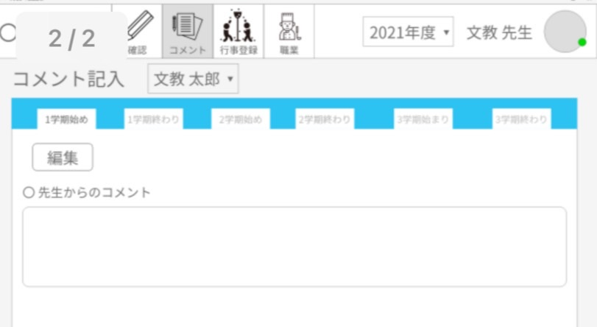
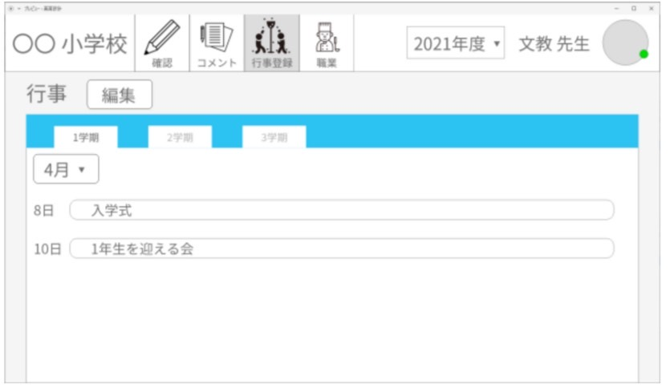
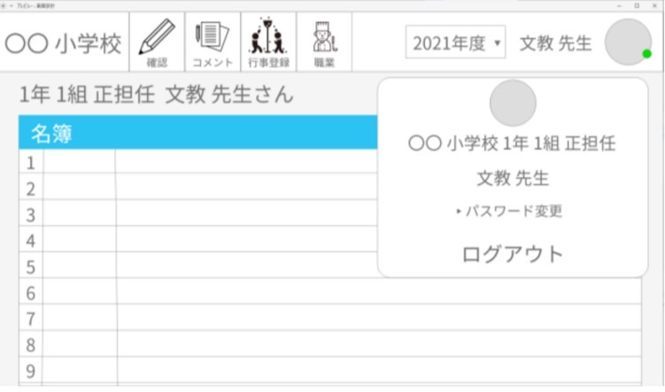
4. システムについて
5. 教員側画面遷移について
ログイン画面
失敗
成功
ログアウト
コメント編集
行事編集
キャリアパスポート入力確認

Slide 27
04
成果物について
生徒側WEBページについて( P28,29 )
教員側WEBページについて( P30 )
開発環境について( P31 )

Slide 28
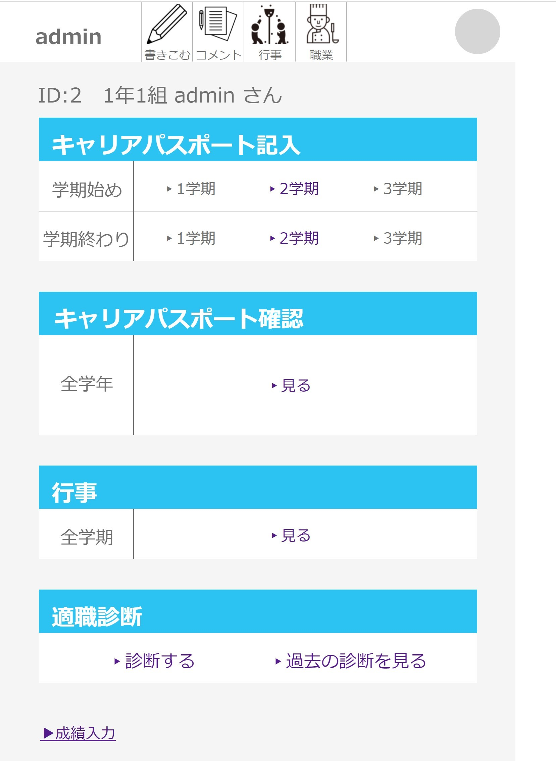
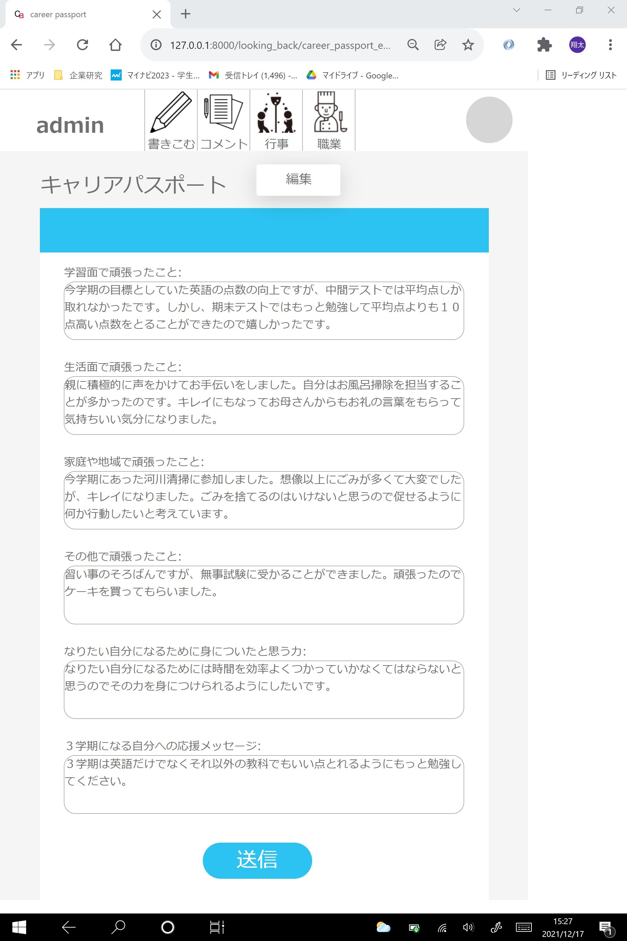
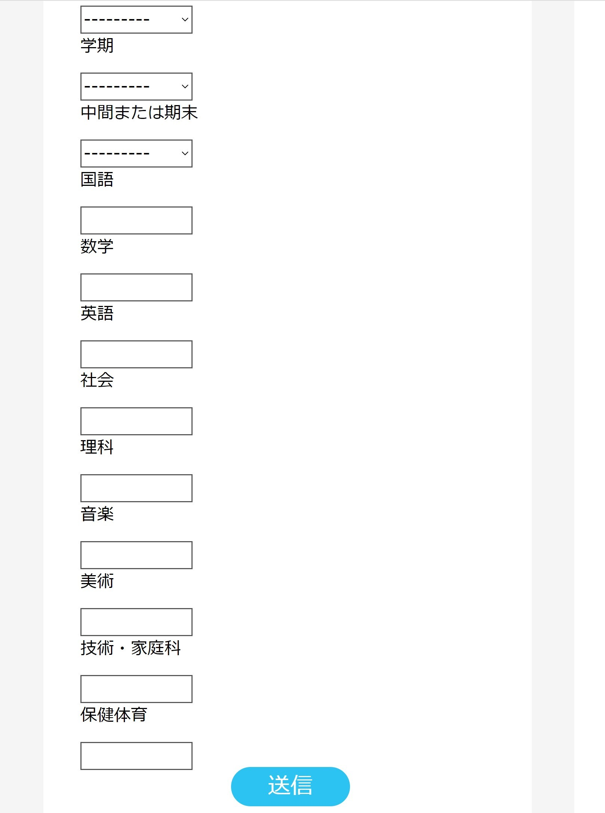
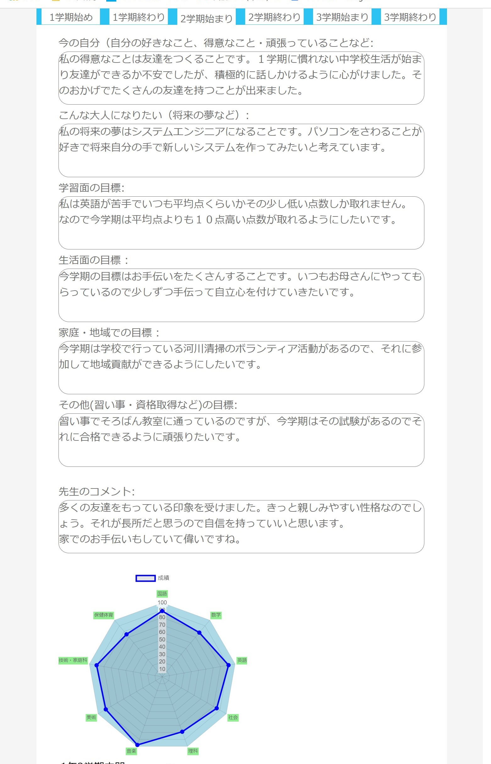
5. 成果物について
1. 生徒側WEBページについて
表示画面
ログイン
トップ
キャリアパスポート
成績入力
振り返り結果の保存

Slide 29
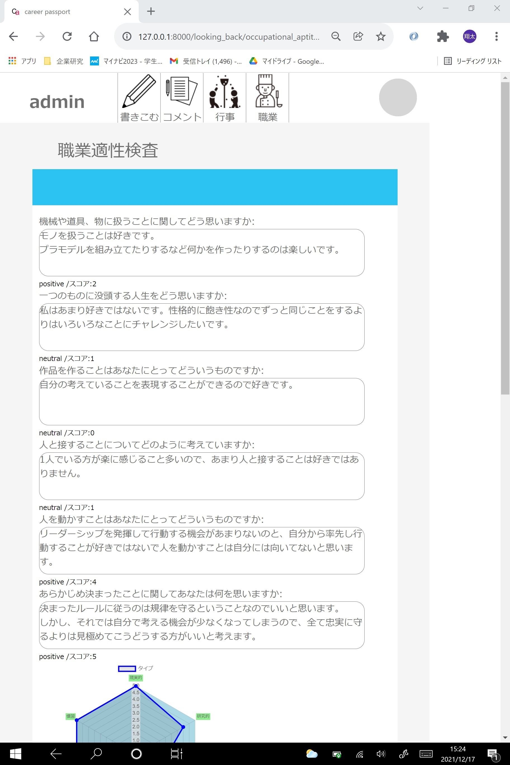
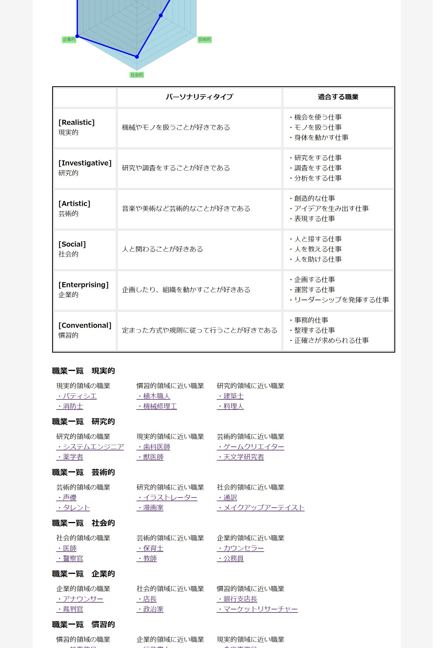
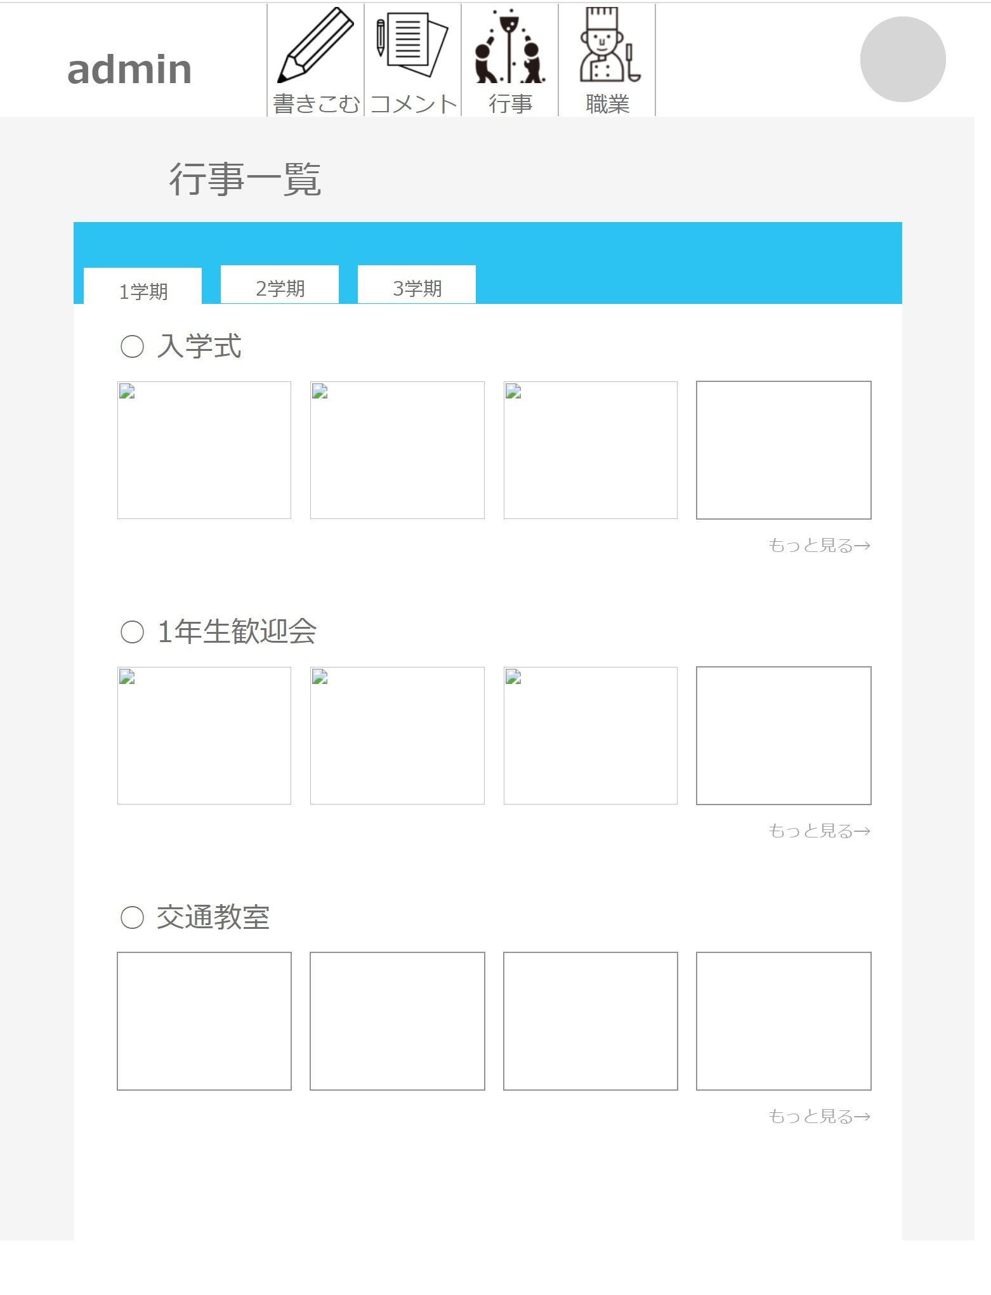
5. 成果物について
1. 生徒側WEBページについて
表示画面
職業適性診断
職業適性診断結果
図書紹介
行事一覧

Slide 30
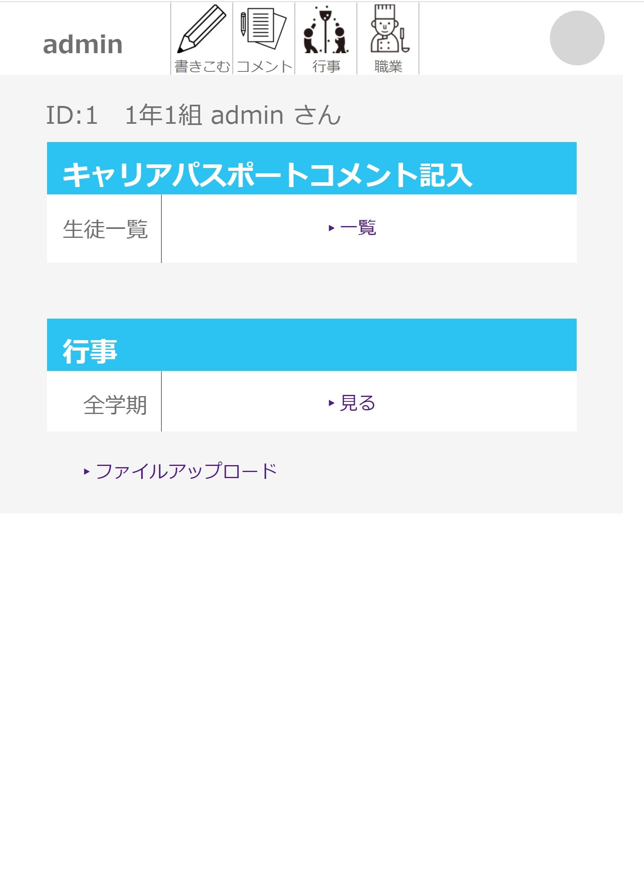
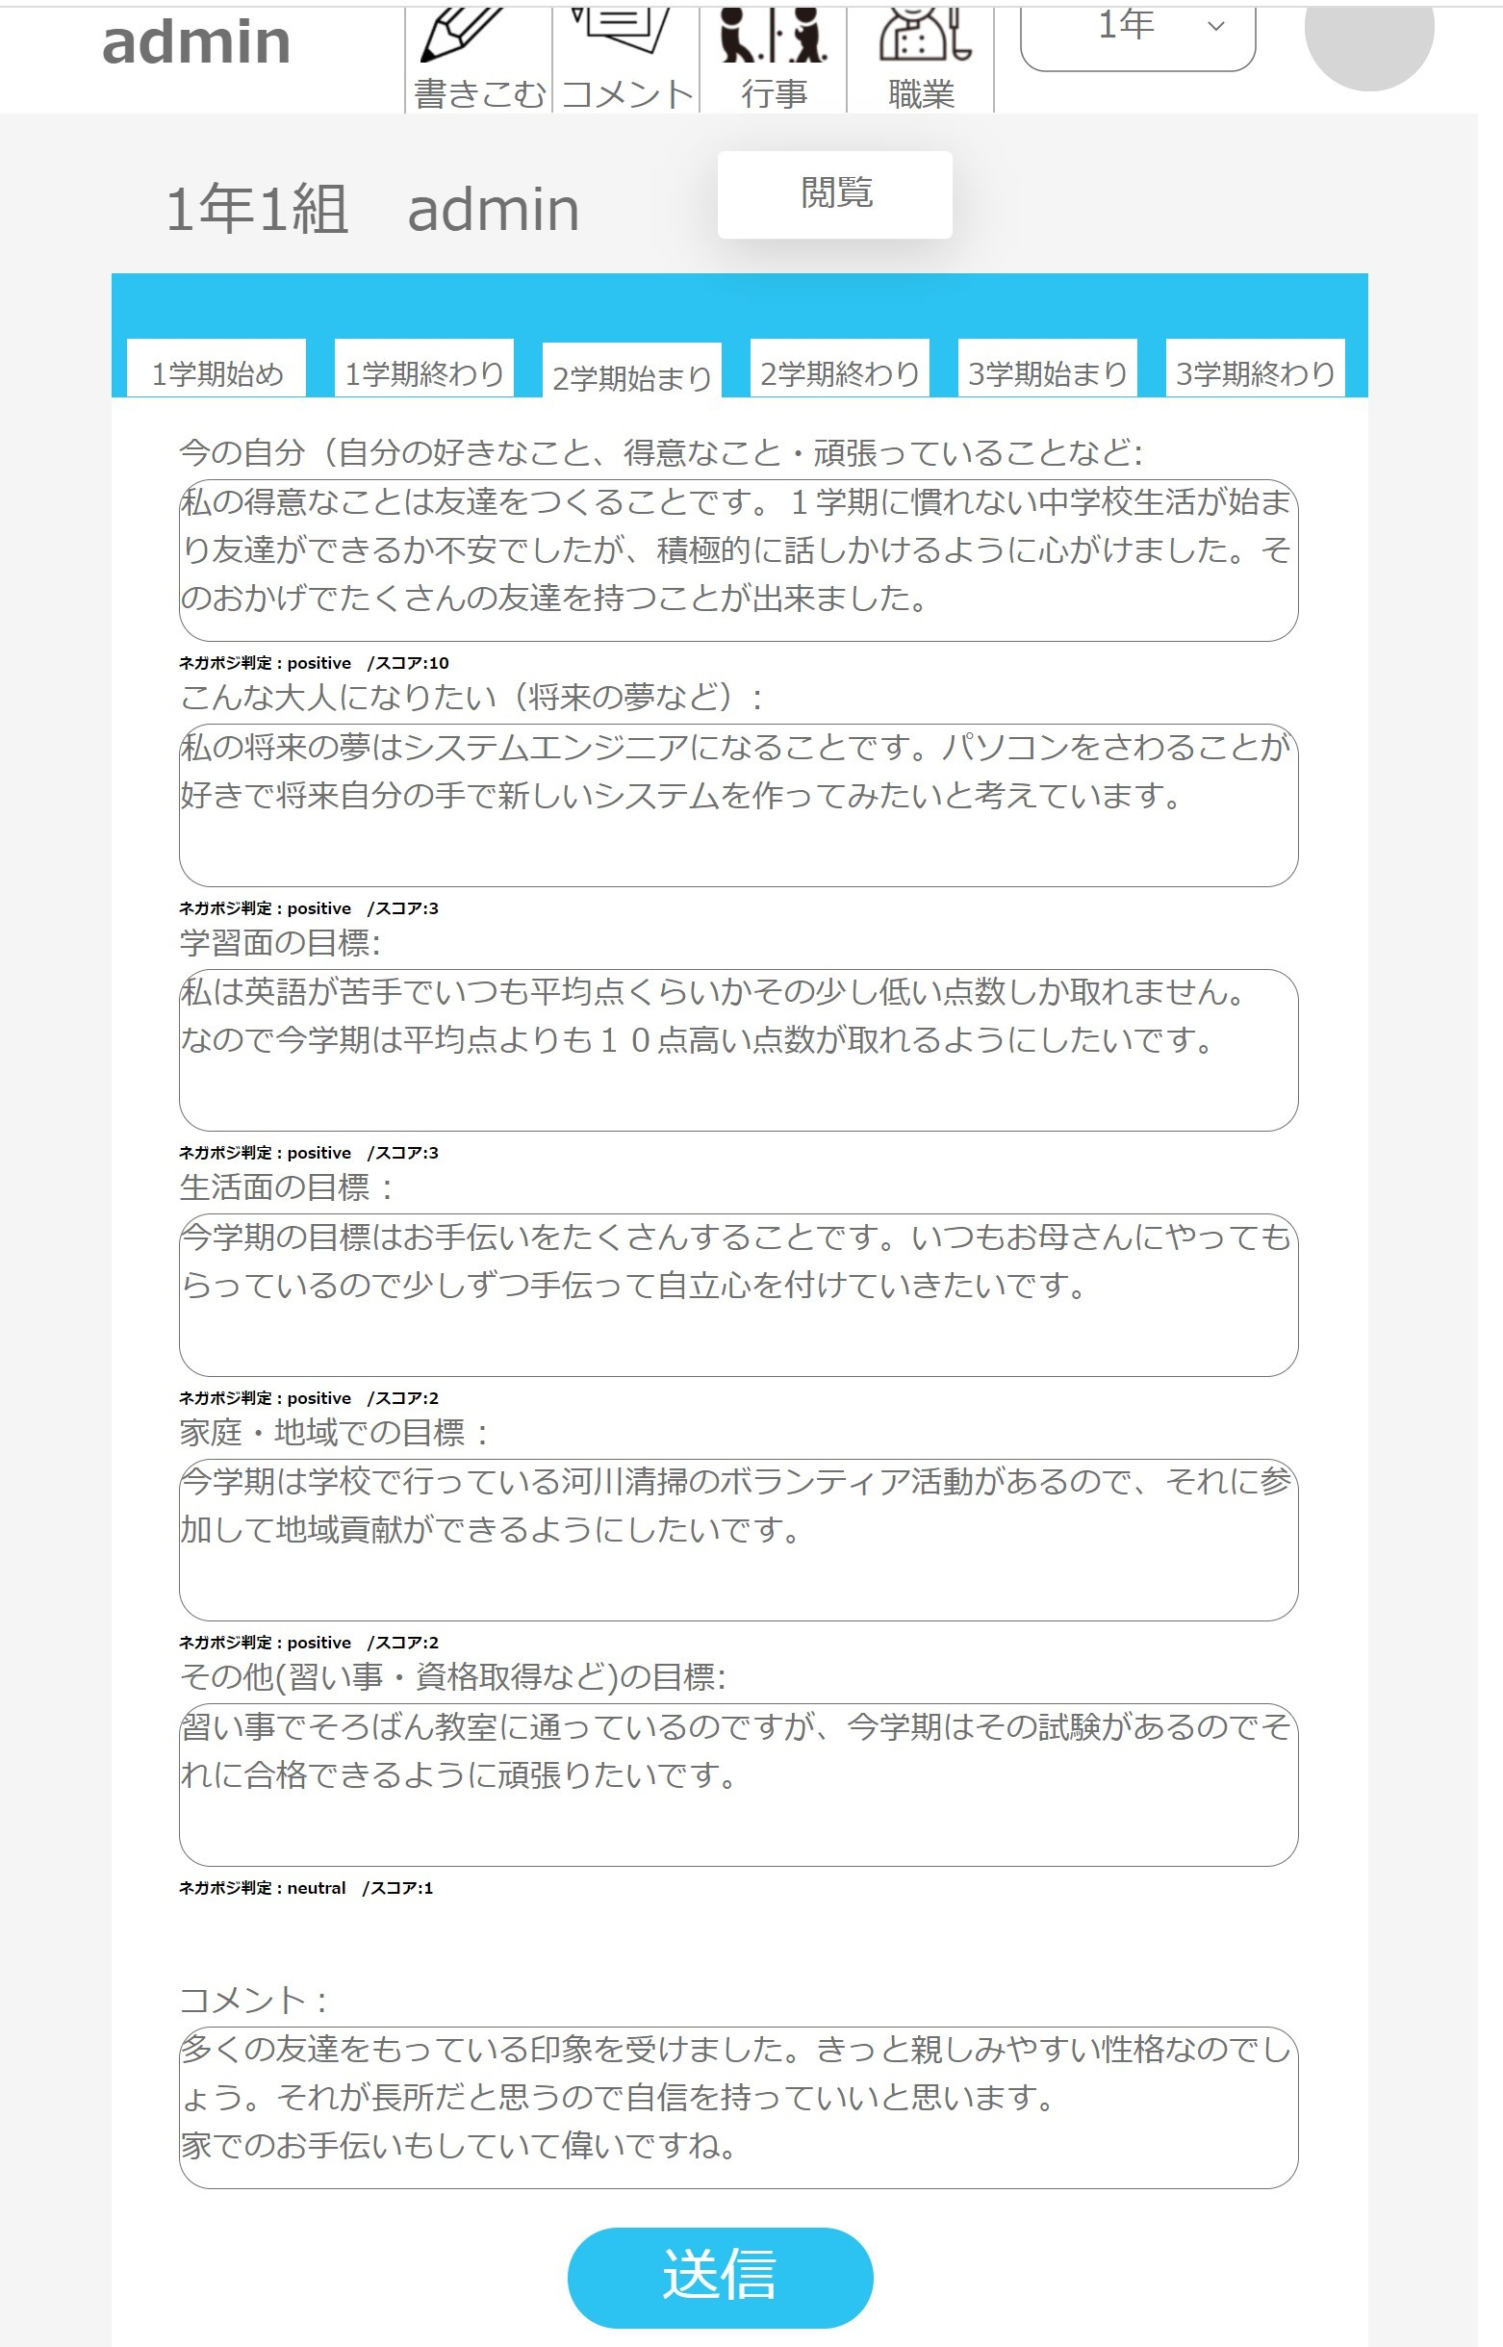
5. 成果物について
2. 教員側WEBページについて
表示画面
ログイン
トップ
キャリアパスポート確認
行事一覧

Slide 31
5. 成果物について
3. 開発環境ついて
提供側環境
▸ 統合開発環境 Visual Studio Code
▸ 動作 OS iOS
▸ データベース PostgreSQL
▸ 使用言語 HTML, CSS, SQL, JavaScript, Python
▸WEBアプリケーションフレームワーク Django
ユーザー側環境
▸WEBアプリケーション
その他環境
▸Adobe XD

Slide 32
ご清聴ありがとうございました。

